Slide 1
Artikellæsning 1 til videreuddannelse af psykologer Jan Ivanouw PhD Københavns Universitet © 2025

Slide 2
Forskningsproces

Slide 3
Erkendelsesproces
Opdage forhold
Opstille hypoteser om mulige sammenhænge (modeller)
Undersøge om der er sammenhænge i modellen (signifikansundersøgelse) og hvor store de så er (effektstørrelser)
Sammenhæng vs. årsagssammenhæng?
Opstille hypoteser om mekanismer bag sammenhænge

Slide 4
Psykologiske modeller
De typiske traditionelle forskningsdesigns implicerer en psykologisk model, selvom dette ikke altid udtrykkes eksplicit
Lad os se på hvad der indgår i en psykologisk model

Slide 5
Psykologiske modeller
Baggrundsteori
Definition af begreber
Opstilling af model for relation mellem begreber
Model for måling af begreber
Indsamling af måledata
Analyse af data mhp afprøvning af model

Slide 6
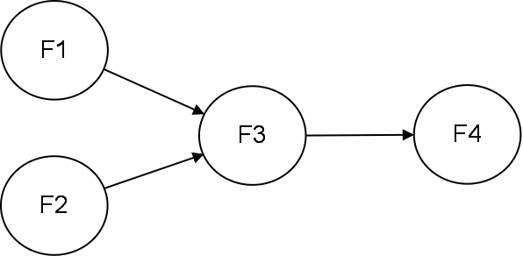
Begrebsmodel

Slide 7
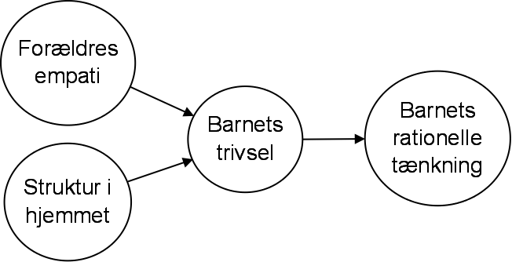
Begrebsmodel

Slide 8
Måling af begreber
Traditionel operationalisering: der udvælges en målemetode, ofte baseret på sum af svar på en række enkeltitems. Måletallet, f.eks. sumscoren, anvendes i analysen af begrebsmodellen
Latent variabelmetode: en række relevante informationer, herunder enkeltitems, indgår i en målingsmodel. Hele målingsmodellen indgår i analysen af begrebsmodellen

Slide 9
Latent egenskab eller netværk?
De almindelige målemetoder for egenskaber og sygdomsenheder opfatter disse som latente variable, dvs. som faktisk eksisterende, men som nødvendigvist måles indirekte ved forskellige observationer (f.eks. items)
Nogle egenskaber og sygdomstilstande skal måske i stedet opfattes som kun eksisterende som netværk af elementer, herunder symptomer
Implikationer for forskning og behandling

Slide 10
Typer af undersøgelser

Slide 11
Forskningstyper
Benny Karpatschof (2006):
Eksperimentelle metoder
Demonstrationseksperiment
Individbaseret, klassisk eksperiment
Kvasieksperiment (ikke randomiserede grupper)
Randomiseret gruppeeksperiment
Survey med kvantitative data
Spørgeskemaundesøgeser
Psykometriske metoder
Psykologiske tests

Slide 12
Forskningsniveauer
Systematisk review
Randomiseret kontrolleret studie (RCT)
Kohorteundersøgelse (længdesnitsstudie)
Case-kontrolstudie
Krydssektionelt studie (tværsnitsstudie)
Casestudie
Anekdoter, ekspertudtalelser

Slide 13
Anekdoter
Helbredt for kræft efter at have badet nøgen ved fuldmåne
Helbredt for type II diabetes efter at have spist gammeldags grøntsagstyper
Fordel: Kan henlede opmærksomheden på ikke tidligere opdagede forhold
Ulemper: Helt uden kontrol

Slide 14
Casebeskrivelser
Beskrivelse af sygdomsforløb med tarmslyng efter indtagelse af slankepulver
Beskrivelse af familiehistorie, to psykoanalytiske drømmeanalyser for ung pige og efterfølgende beskrivelse af overføring til behandleren
Fordel: Kan henlede opmærksomheden på ikke tidligere opdagede forhold
Ulemper: Delvist uden kontrol (delvist afhængig af stringens i beskrivelsen), kan ikke generaliseres

Slide 15
Krydssektionelt studie/Tværsnitsstudie
En bestemt gruppe (typisk valgt ud fra bestemt egenskab, f.eks. Depressive)
Forskellige egenskaber måles samtidig
Sammenhænge mellem de interessante egenskaber undersøges
Fordel: Let tilgængelig, mange egenskaber kan inkluderes
Ulemper: Bias i udvælgelse kan påvirke forekomst af egenskaber, korrelation kan oftest ikke vise årsagsforhold (A årsag til B? B årsag til A? eller C årsag til både A og B?)

Slide 16
Case-kontrolstudie
To grupper sammenlignes på samme tidspunkt (eks: patient vs. Ikke-patient, behandlet vs ubehandlet)
Udvælgelse typisk convenience, evt med matchet kontrolgruppe
Fordele: lille samplestørrelse, hurtig gennemførelse, ingen drop-outs
Ulemper: Sammenlignelighed kompromitteres af ikke-randomiseret samplingsmetode

Slide 17
Kohorteundersøgelse
Data indsamles for en (større) gruppe af personer flere gange over tid
Tidligere fundne egenskaber relateres til senere effekter
Eks: spisevaner igennem en årrække relateres til senere sygdom
Prospektiv eller historisk prospektiv (registerundersøgelse)
Fordel: årsagsforhold kan belyses
Ulemper: hvis prospektiv, så tidskrævende, oftest store samples, drop-outs, mange mulige confounders

Slide 18
Randomiseret kontrolleret studie (RCT)
To grupper udvælges tilfældigt fra samme basispopulation og gennemgår samme forløb bortset fra en enkelt variation, typisk en behandlingsintervention
Hvis grupperne gennem randomiseringen bliver sammenlignelige i egenskaber, kan man vurdere effekt af variationen (interventionen)
Fordele: Høj grad af kontrol, årsagstolkning mulig
Ulemper: Ofte ikke mulig (etiske og/eller praktiske forhindringer), kan være vanskeligt at holde alle forhold konstante og at være sikker på interventionens egenskaber, randomisering ikke sikker

Slide 19
Randomisering
Man regner ofte med at når man randomiserer, f.eks. tilfældigt trækker to samples ud fra den samme større gruppe af personer, så vil disse være sammenlignelige
Randomisering er imidlertid ikke nogen garanti
Randomisering betyder blot at alle personer har lige stor chance for at blive udtrukket, men der vil alligevel være forskelle mellem to udtrækninger, som ved små samples kan være ganske store
Derfor skal der også ved randomiserede grupper foretages sammenligning af de vigtigste variable for at sikre mod for store forskelle

Slide 20
Systematisk review
En lang række undersøgelser sammenfattes statistisk (og begrebsmæssigt) ud fra mål for effektstørrelser (metaanalyse)
Fordele: tilsammen fås et stort sample, og stor variation i egenskaberne
Ulemper: Vanskeligt at sikre metodekvalitet og sammenlignelighed af de primære undersøgelser, ved nogle problemstillinger findes kun få primære undersøgelser

Slide 21
Metaanalyse
Tidligere var forskningen ofte først og fremmest centreret på statistisk hypoteseprøvning, resulterende i p-værdi og udsagn om evt. signifikante forskelle
Signifikanstestning er både afhængig af størrelsen af effekten og af samplestørrelse i undersøgelsen, og bl.a. derfor lægges der efterhånden også meget vægt på at rapportere effektstørrelser
Undersøgelser med små samples har ofte resulteret i ikke-signifikante resultater på trods af rimeligt store effekter
Ved at samle effektstørrelser fra mange undersøgelser af samme fænomen (= metaanalyse), fås et mere sandt billede
Metaanalyse af psykoterapieffekt var et pionerarbejde

Slide 22
Dataindsamlingsdesign
Nogle undersøgelser (tværsnitsundersøgelser: krydssektionel og case-kontrolstudie) bruger kun en enkelt dataindsamling
Undersøgelser af behandlingseffekt bruger typisk to dataindsamlinger – dette vil imidlertid ofte være utilstrækkeligt
Undersøgelser af behandlingseffekt bør omfatte mindst 4 dataindsamlinger for at kunne beskrive ikke-lineære forløb

